Slide 1
«РЕФЛЕКСИЯ
КАК ВАЖНЫЙ ЭТАП СОВРЕМЕННОГО УРОКА
АНГЛИЙСКОГО ЯЗЫКА»
Учитель МБОУ «Мирновская школа № 2»
Юрченко О.А.

Slide 2
Reflexio – обращение назад, умение размышлять, заниматься самонаблюдением, самоанализ, осмысление, оценка предпосылок.
Рефлексия направлена на осознание пройденного пути, на сбор в общую копилку замеченного, обдуманного, понятого каждым. Её цель не просто уйти с урока с зафиксированным результатом, а выстроить смысловую цепочку, сравнить способы и методы, применяемые другими со своими.

Slide 3
Классификация рефлексии
1.По содержанию:
• Устная рефлексия
• Письменная рефлексия.
2. По функции:
• личностная рефлексия - связанная с исследованием субъектом самого себя, результатом которой является переосмысление себя и своих отношений - (физическая, духовная, сенсорная)
• интеллектуальная рефлексия (что понял, что осознал – что не понял, какие затруднения испытывал).

Slide 4
Классификация рефлексии
3. По типу урока:
• После усвоения ЗУН
• Промежуточная рефлексия
• Контрольная рефлексия
• Итоговая рефлексия.
4. По способам проведения:
• Анкета
• Вопрос
• Символ
• Таблица
5. По форме деятельности:
• Фронтальная (выборочная)
• Индивидуальная
• Групповая
• Коллективная

Slide 5
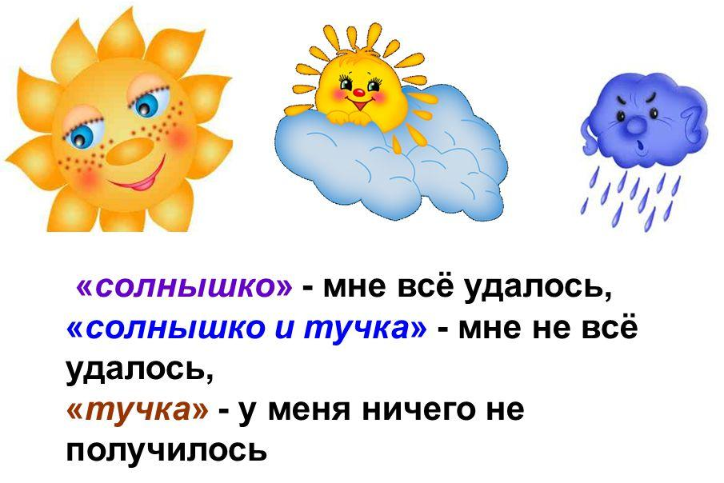
Интеллектуальная рефлексия
Интеллектуальная рефлексия способствует осмыслению помех и затруднений в данной ситуации, выступает в качестве одного из основных механизмов развития мышления, сознания и учебной деятельности.
1.Выбери верное утверждение:
  я сам не смог справится с затруднением;
  у меня не было затруднений;
  я слушал предложения других;
  я выдвигал идеи…
2.Паучок (солнышко, цветочек).
Фиксирует ассоциативные связи любого понятия.
3.Таблица.
Фиксирует знания и незнания о каком-либо понятии (может быть расположена как горизонтально, так и вертикально).

Slide 6
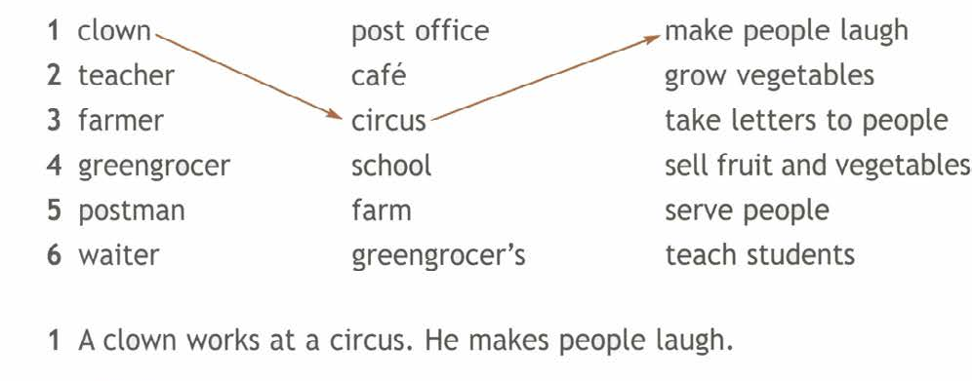
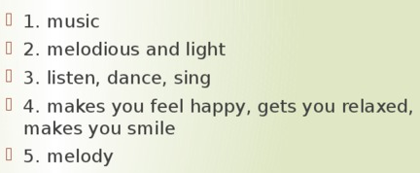
Интеллектуальная рефлексия
4.Восстановление деформированного высказывания, правила, текста или дополнение пропущенными словами.
5.Синквейн.
Приём синквейна помогает выяснить отношение к изучаемой проблеме, соединить старое знание и осмысление нового.
составление четверостишия по схеме:
• первая строка – понятие, выраженное существительным,
• вторая строка – описание двумя прилагательными (причастиями),
• третья строка – 4 значимые слова, выражающие отношение к понятию,
• четвёртая строка – слово-синоним понятию, обобщение или расширение смысла.

Slide 7

Интеллектуальная рефлексия
6.Сигналы рукой.
Палец вверх: я понимаю и могу это объяснить.
Палец в сторону: я не совсем уверен в том, что понимаю, или мне нужна дополнительная помощь для понимания.
Помахать рукой или палец вниз: я еще не понимаю.
7.Продолжи фразу.
Continue the phrase.
1. It was interesting to me…….
2. We figured out……
3. I realized…….
4. It was hard for me…..
5. Tomorrow I want a lesson…….

Slide 8
Интеллектуальная рефлексия
8.Вопросы.
Answer the questions.
What is the topic of today’s lesson?
What is the purpose of the lesson?
What is the most important at the lesson?
Why have we done these exercises at the lesson today?
What was easy (difficult) for you?
Are you satisfied with your work?
What do you want to praise yourself or any of your classmates for?
What will the next lesson be about?
What will be our challenge in the next lesson?
9.Пчелиный улей.
Приём используется после подачи нового материала. Учитель просит обсудить услышанный материал в парах и задать вопросы по материалу, который не поняли учащиеся, тем самым сразу же ликвидируются пробелы в знаниях.
10.Верно-неверно.
Предоставьте учащимся предсказуемые неправильные представления об определенном понятии, принципе или процессе. Спросите учащихся, согласны они или не согласны с каким-либо понятием, принципом, процессом, и почему они согласны или не согласны с таким представлением, попросите их объяснить свое представление. Проверка ошибочного представления может быть проведена в виде теста с множественным выбором или теста с ответами бинарного типа (верно-неверно).

Slide 9
Рефлексия настроения и эмоционального состояния
Проведение этого вида рефлексии целесообразно в начале урока с целью установления эмоционального контакта с группой и в конце деятельности.
Применяются карточки с изображением лиц, цветовое изображение настроения, эмоционально-художественное оформление (картина, музыкальный фрагмент).
Характеристика цветов Макса Лютера
красный цвет мягких тонов (розовый, оранжевый) – радостное, восторженное настроение. Использование в больших количествах яркого, слишком красного цвета (цвет крови, пожара) говорит о нервозном, возбуждённом состоянии, агрессии;
синий цвет – грустное настроение, пассивность, усталость, желание отдохнуть;
зелёный цвет – активность, но в то же время слишком большое внимание к зелёному цвету говорит о беззащитности ребёнка, о желании быть защищённым;
жёлтый цвет – спокойный цвет (цвет дня, радости). Но слишком большое внимание к этому цвету в рисунке говорит о возникающей пассивности ребёнка;
фиолетовый цвет – беспокойное. Тревожное настроение, близкое к разочарованию;
серый цвет говорит о том, что ребёнок не раскрывает своих возможностей, что-то его ограничивает, огорчает, останавливает;
чёрный цвет – уныние, отрицание, нежелание выполнять задание и осознание того, что его недооценивают или плохо к нему относятся;
коричневый цвет – цвет пассивности, беспокойства и неуверенности.

Slide 10

Рефлексия настроения и эмоционального состояния
1.Лесенка.
Рисуется лесенка с 5 ступенями. У каждой своё название:
1) Крайне скверно. (Extremely bad) (коричневый)
2) Плохо. (Badly) (синий)
3) Хорошо. (Well) (красный)
4) Уверен в своих силах. (Self-confident) (зеленый)
5) Комфортно. (Comfortable) (жёлтый)
2.Мишень настроения.
В какую область настроения он попал сегодня?
В зависимости от этого рисуется (наклеивается/раскрашивается) кружок-попадание в одной из цветовых зон (с опорой на характеристику цветов Макса Лютера)

Slide 11
Рефлексия настроения и эмоционального состояния
3.Закончи фразу.
Finish the phrase.
What emotions do you feel? Why?
I feel….. because …. was not bored
worked hard
didn’t relax
answered properly
was active
was emotional
fulfilled the task
received a reward
received a good mark

Slide 12
Рефлексия деятельности
Данная рефлексия даёт возможность осмысления способов и приёмов работы с учебным материалом, поиска наиболее рациональных.
Этот вид рефлексивной деятельности приемлем на этапе проверки домашнего задания, защите проектных работ. Применение этого вида рефлексии в конце урока даёт возможность оценить активность каждого на разных этапах урока.
Огонёк общения.
Дети садятся в круг и передают по кругу сердечко/клубок ниток. Тот, у кого в руках сердечко/клубок, говорит:
Today I worked hard…
Today I was not active at the lesson…

Slide 13
Рефлексия деятельности
2. Уборка в доме.
Получение обратной связи от учеников от прошедшего урока, определение каждым участником, что было полезным, а что было бесполезным.
Используются три листа большого формата с рисунками, фломастеры.
К стене прикрепляются три больших листа. На первом нарисован чемодан, на втором — мусорная корзина, на третьем – мясорубка. Каждый участник получает три цветных листочка.
На «чемодане» участник пишет то, что он вынес с урока или семинара, заберет с собой и будет активно применять.
На втором листе то, что оказалось бесполезным, ненужным и что можно отправить в корзину.
На третьем листе то, что оказалось интересным, но пока не готовым к применению, то что нужно ещё додумать и доработать.

Slide 14
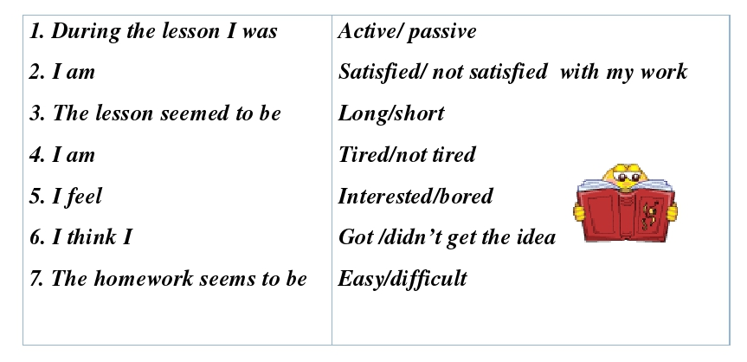
Рефлексия содержания учебного материала
Эта рефлексия используется для выявления уровня осознания содержания пройденного. Эффективен приём незаконченного предложения, тезиса, подбора афоризма.
Обычно в конце урока подводятся его итоги, обсуждение того, что узнали, и того, как работали – каждый оценивает свой вклад в достижение поставленных в начале урока целей, свою активность, эффективность работы класса, увлекательность и полезность выбранных форм работы.
1.Закончи фразу.
Ребята по кругу высказываются одним предложением, выбирая начало фразы из рефлексивного экрана на доске:
Today I found out……
It was interesting……
It was difficult…..
I performed tasks…..
I realized that……
Now I can….
I felt that…..
I got….
I learned….
I managed…..
I could…..
I’ll try…..
I was surprised…..

Slide 15
Рефлексия содержания учебного материала
2.Плюс-минус-интересно.
Это упражнение можно выполнять как устно, так и письменно, в зависимости от наличия времени. Для письменного выполнения предлагается заполнить таблицу из трёх граф. В графу «П» — «плюс» записывается всё, что понравилось на уроке, информация и формы работы, которые вызвали положительные эмоции, либо, по мнению ученика, могут быть ему полезны для достижения каких-то целей. В графу «М» — «минус» записывается всё, что не понравилось на уроке, показалось скучным, вызвало неприязнь, осталось непонятным. В графу «И» — «интересно» учащиеся вписывают все любопытные факты, о которых узнали на уроке и что бы ещё хотелось узнать по теме урока, вопросы к учителю. Это упражнение позволяет учителю взглянуть на урок глазами учеников, проанализировать его с точки зрения ценности для каждого ученика.
3.Анкета.
Анкетирование позволяет осуществить самоанализ, дать качественную и количественную оценку уроку. Некоторые пункты можно варьировать, дополнять — это зависит от того, на какие элементы урока обращается особое внимание. Можно попросить учеников аргументировать свой ответ.

Slide 16
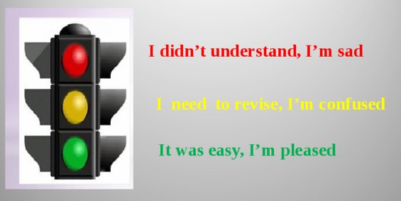
Рефлексия содержания учебного материала
4. Светофор.
1. Зелёный цвет – побольше таких дел.(I wish the next lesson was as good as this one)
2. Жёлтый цвет – понравилось, но не всё.(The lesson was pretty good except few tasks)
Красный цвет – дело не понравилось. (I don’t like the lesson)
5.Парковка для вопросов.
Прием «Парковка для вопросов» – это заранее подготовленное место для вопросов, идей учащихся, возникших у них в течение урока. Для этого можно использовать часть доски, лист ватмана, прикрепленный к стене, и стикеры. Это место, где учащиеся могут оставлять вопросы, просьбы о помощи и дополнительной практике. Парковка для вопросов может стать таким полем, на котором учащиеся делятся наблюдениями, обмениваются своими взглядами. Этот прием – еще один инструмент измерения того, как учатся учащиеся, что они думают, какие трудности испытывают, а главное – использование данного приема не занимает слишком много времени. Это отличный способ для учителя убедиться, что идеи пересматриваются и что учащиеся получат ответы на свои вопросы на следующем уроке

Slide 17
Рефлексия содержания учебного материала
6.Туман.
Прием помогает учителю выяснить глубину понимания урока, темы пройденного материала. Обычно дается 1 минута на выполнение данного упражнения, но учитель может дать учащимся больше времени на предоставление ответов на поставленный вопрос. В данном упражнении (чаще всего к концу урока) учитель задает вопрос: «Какой отрезок сегодняшнего урока был наиболее «туманным» (непонятным)?»

Slide 18
Итак, необходимо отметить, что рефлексия способствует развитию у учащихся критического мышления, осознанного отношения к своей деятельности.
Обязательным условием создания развивающей среды на уроке является этап рефлексии. При этом очень важно помнить о том, что организация рефлексивной деятельности на уроке – не самоцель, а подготовка к сознательной внутренней рефлексии, к развитию необходимых современной личности качеств:
самостоятельности,
предприимчивости
конкурентоспособности.

Slide 19
Самостоятельность.
Не учитель отвечает за ученика, а ученик, анализируя, осознаёт свои возможности, сам делает свой собственный выбор, определяет меру активности и ответственности в своей деятельности.
Предприимчивость.
Ученик осознаёт, что он может предпринять здесь и сейчас, чтобы стало лучше. В случае ошибки или неудачи не отчаивается, а оценивает ситуацию и, исходя из новых условий, ставит перед собой новые цели и задачи и успешно решает их.
Конкурентоспособность.
Умеет делать что-то лучше других, действует в любых ситуациях более эффективно.
Рефлексивная деятельность на уроке не только создаёт условия для осознания пройденного пути, но и способствует формированию и развитию универсальных учебных навыков, а также достижению метапредметных результатов обучения.

Slide 20


